Slide 1
3.乡 愁
作者：余光中

Slide 2
课前导入
课前导入
“举头望明月，低头思故乡”。乡愁，是一种“剪不段，理还乱”的离愁，是一种对家乡最深切的思念，是一个羁旅他乡的游子的一颗火热的心！台湾诗人余光中，他的“乡愁”中有着一种不一样的离情，今天，我们来学习一下他的《乡愁》一诗，体会一下诗人心中的离情吧！

Slide 3
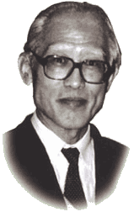
作者简介
【余光中】1928年生于南京，祖籍福建永春，现居台湾。中国当代著名诗人、散文家、诗歌评论家。创作不少的怀乡诗，故被誉为“乡愁诗人”。1948 年发表第一首诗作，次年随国民党军队赴台。
主要诗作:《乡愁》《乡愁四韵》
诗集有:《灵河》《紫荆赋》《余光中诗选》。

Slide 4
背景介绍
诗人是1949年离开大陆的。由于特殊的政治原因，大陆和台湾长期阻隔，而诗人又经常流浪于海外，游子思乡之情，成为他诗歌作品中重要的内容。70年代初创作《乡愁》时，余光中时而低首沉思，时而抬头远眺。他说：“随着日子的流失愈多，我的怀乡之情便日重，在离开大陆整整20年的时候，我在台北厦门街的旧居内一挥而就，仅用了20分钟便写出了《乡愁》。”

Slide 5
感知文章

Slide 6
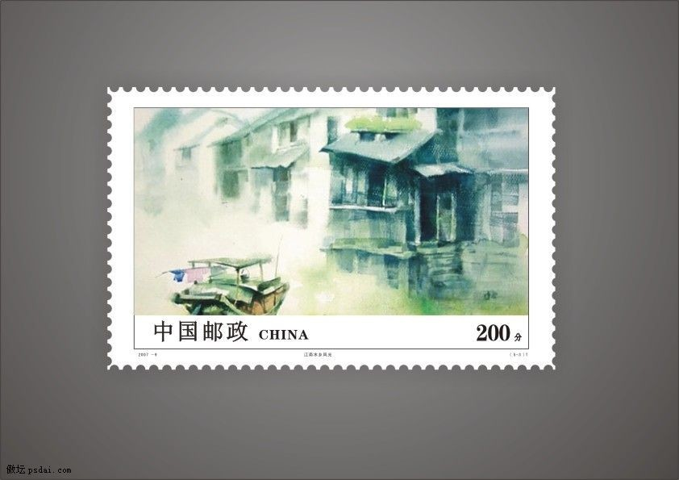
小
时
候
乡
愁
是
一
枚
小
小
的
邮
票
我
在
这
头
母
亲
在
那
头

Slide 7
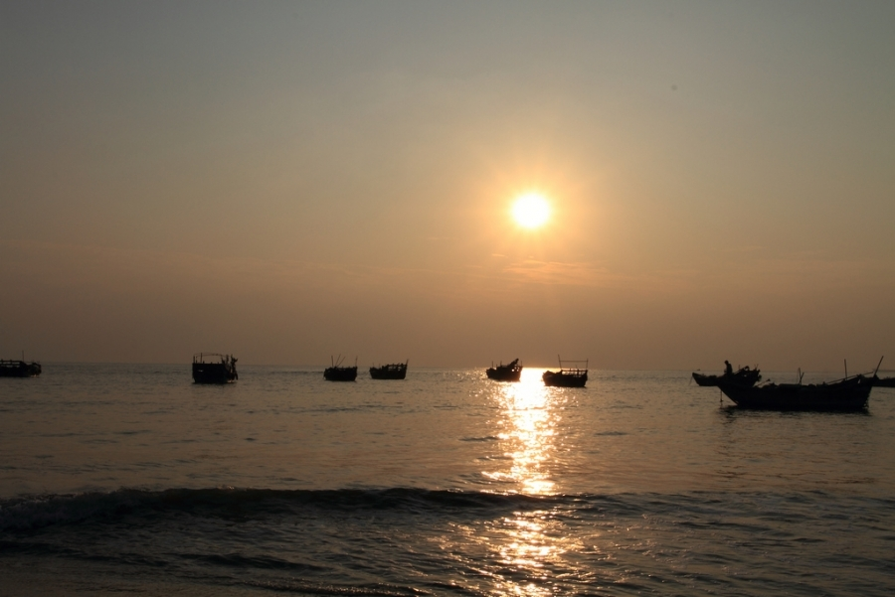
长大后
乡愁是一张窄窄的船票
我在这头
新娘在那头

Slide 8
后来啊
乡愁是一方矮矮的坟墓
我在外头
母亲在里头

Slide 9
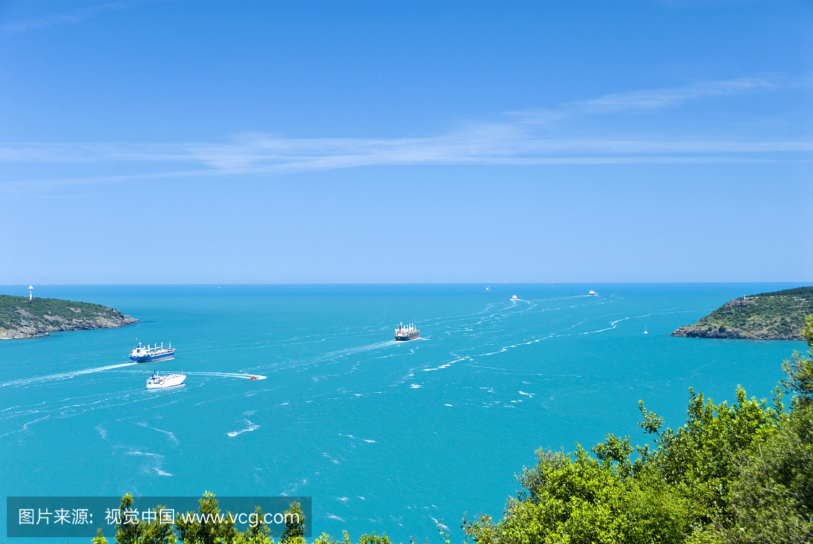
而现在
乡愁是一湾浅浅的海峡
我在这头
大陆在那头

Slide 10
感知文章
1.听朗读，体会诗的节奏和重音。
乡愁
小时候
乡愁／是一枚／小小的／邮票
我／在这头
母亲／在那头
长大后
乡愁／是一张／窄窄的／船票
我／在这头
新娘／在那头
● ●
● ●
● ●
● ●
● ●
● ●

Slide 11
后来啊
乡愁／是一方／矮矮的／坟墓
我／在外头
母亲／在里头
● ●
● ●
● ●
而现在
乡愁／是一湾／浅浅的／海峡
我／在这头
大陆／在那头
● ●
● ●
● ●

Slide 12
2.体会诗的思想感情
乡 愁
小时候----邮票----母子之情
长大后----船票----夫妻之爱
后来------坟墓----丧母之哀
现在------海峡----恋国之思
思乡爱国之情，渴望祖国统一。

Slide 13
3.乡愁是一种抽象情感，作者通过哪些具体可感的事物来表 达这种欲说还休、难以言尽的情感？
邮票、船票、坟墓、海峡

Slide 14
2.作者以什么变化组诗？
全诗以时间、空间的变化为线索展开
小时候——长大后——后来——现在
时 间
四个人生阶段

Slide 15
空 间
邮 票——船 票——坟 墓——海 峡
这头
那头
这头
那头
外头
里头
这头
那头
我
母 亲
新 娘
母 亲
大 陆

Slide 16
地点 时间 愁绪 情怀
小时侯
邮票
恋母
大陆
长大后
船票
念妻
乡愁
时空交织
感情物化
后来
坟墓
哭娘
台湾
现在
海峡
盼统一

Slide 17
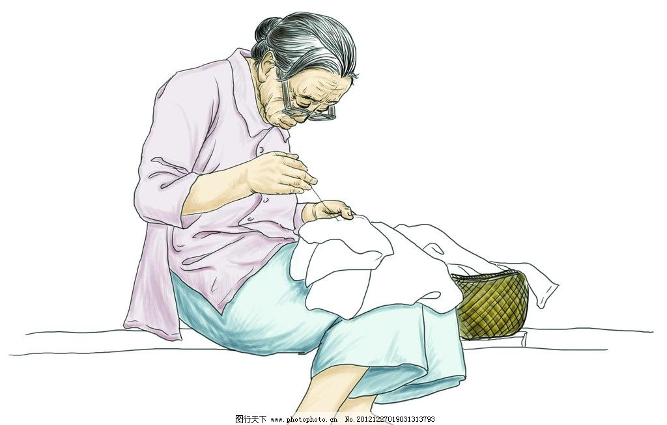
课文解析
课文解析
1.体会诗歌中“母亲”“新娘”这两个意象，想一想，他们仅指诗人的母亲和新娘吗？
不是。诗人在诗歌中抒发的这种植思乡情结，不只是诗人一个人才有的，是千千万万台湾人民共同的心声。 对“母亲”“新娘”的思念绝不只是诗人一个，而千千万万的台湾人民。

Slide 18
2.这四种对象前表修饰、限制的形容词和数量词有什么共同突出了这四样东西的什么特征?在诗中有什么表达效果?
一枚
一张
一方
一湾
“一枚”“一张”“一方”“一湾”四个数量词和“小小的”“窄窄的”“矮矮的”“浅浅的”四个形容词都以一种看似轻描淡写的方式，把乡愁浓缩于四个面积小程度轻的对象之上，恰恰反衬出诗人内心深处浓烈的思乡情感。
四个
数量词
小小的
窄窄的
矮矮的
浅浅的
四个形容词
（叠词）

Slide 19
3.乡愁是凝重、浓烈的，诗中为何却说“小小的邮票”，“窄窄的船票”，“矮矮的坟墓”，“浅浅的海峡”？
把乡愁浓缩于四个程度轻的对象上，恰恰反衬出诗人内心深处浓烈的思乡之情——以小见大。

Slide 20
4、诗人为什么把乡愁比作“一湾浅浅的海峡”？这其中包含了诗人的什么情感？
这是因为一湾海峡阻隔了两岸人民之间的友好往来，两岸人民只能融海相望，互相思念。这一节诗不仅点明了“乡愁”的根源，也把“乡愁”的范围扩大到了“国家愁”“民族愁”，是对全诗主题的升华，让诗人的情感由对亲人的思念上升到对祖国统一的强烈愿望。

Slide 21
5.作者是怎样一步步加深自己的思乡之情的？
少年时期，诗人少小离家，与母亲书信往来，乡愁寄托在小小的邮票上。
青年时候，为生活而奔波，与爱人聚聚离离，船票成了寄托乡愁的媒介。
中年时候，—方矮矮的坟墓，将“我”与母亲永远分开了!
老年时候，一湾浅浅的海峡将“我”与祖国大陆隔开。
个人的故乡之思上升到了代表一群人的家国之思。全诗在此戛然而止，留下长长的余味。

Slide 22
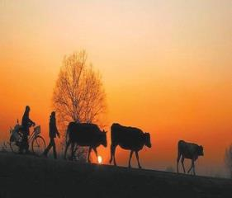
6、你能体会出诗人的“乡愁”中更深的意蕴吗？
诗人的“乡愁”中更深的是一个台湾同胞对大陆的思念，是对台湾回归的一种期盼。这不只是诗人一个人的心声，也是整个中华民族的心声。

Slide 23
感知文章
《乡愁》这首诗的结构美和音乐美体现在哪里呢？
（1）结构上寓变化于统一，节与节，句与句均衡对称，但整齐中又有参差，长句与短句互相变化错落，体现自由诗的特点。
（2）同一位置上的词的重复与叠词的运用，在音乐上造成一种回环往复 ，一唱三叹的旋律，给全诗营造一种低回怅惘的基调。

Slide 24
课文总结
这首诗选择了邮票、船票、坟墓和海峡四个具有象征意义的意象，借助时空的变化来表达对往昔岁月的追忆，同时也表达出诗人一生之中那缕缕不断、绵绵悠长的思乡情结。这不仅是诗人一个人的情感体现，也是整个台湾人民渴望与亲人团聚，渴望祖国早日统一以结束分离之苦的强烈愿望。

Slide 25
板书设计
小时候
邮票
对家乡的思念充塞着诗人的整个生命历程
时间顺序
长大后
船票
→
后来
坟墓
现在
海峡

Slide 26
拓展提升
读席慕容的《乡愁》一诗，与余光中的《乡愁》作一比较，看看两首诗有哪些相同的地方，又有哪些不同的地方。
乡愁
席慕容
故乡的歌 是一支清远的笛
总在有月亮的晚上 响起
故乡的面貌 却是一种模糊的怅望
仿佛雾里的 挥手别离
离别后
乡愁是一棵没有年轮的树
永不老去

Slide 27
谢谢观看！

